Slide 1

Instrukcije za korišćenje
ZOOM-a
Congress Travel

Slide 2
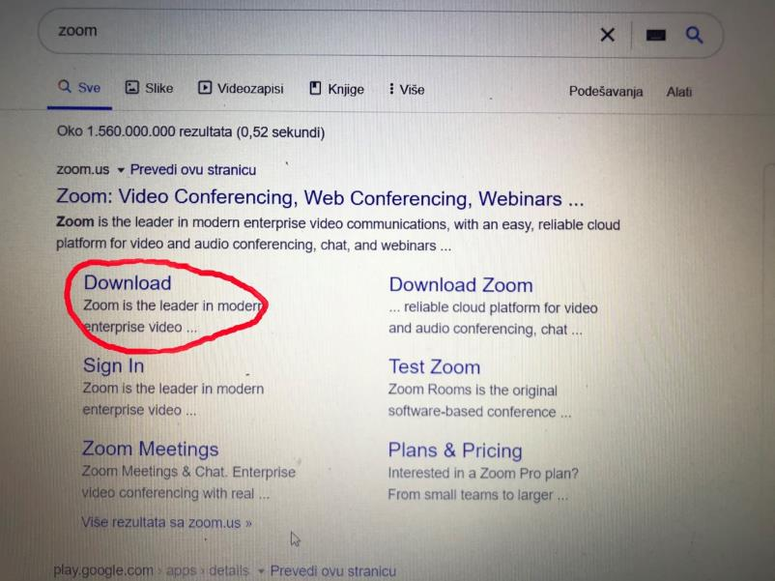
Skinite i sačuvajte ZOOM aplikaciju na svom računaru

Slide 3
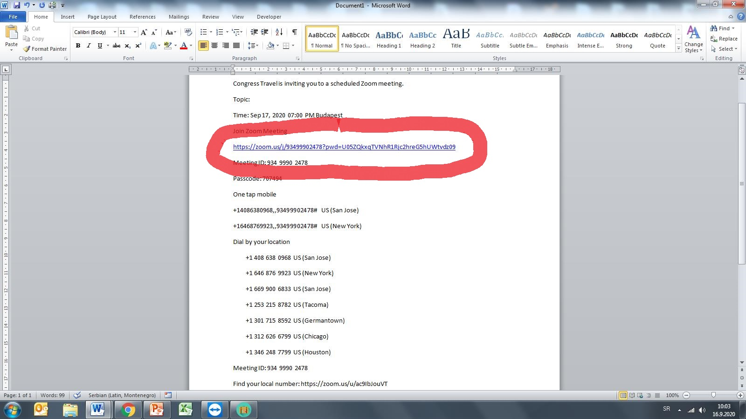
Kliknite na link koji ste dobili od strane organizatora

Slide 4
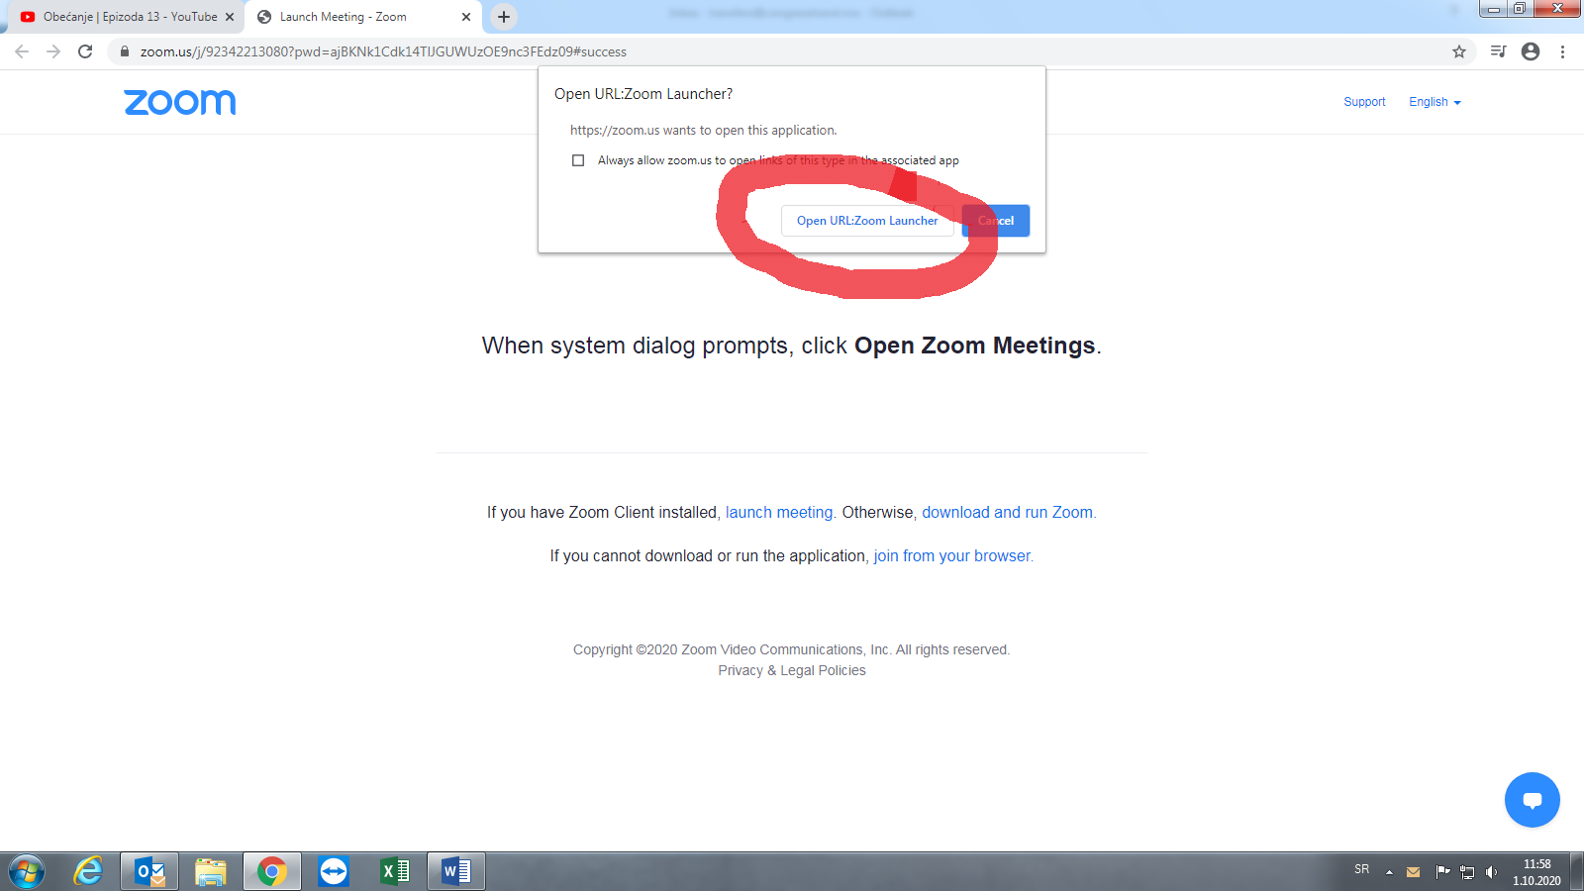
Kada kliknete na link seminara potvrdite opciju url-zoom launcher

Slide 5
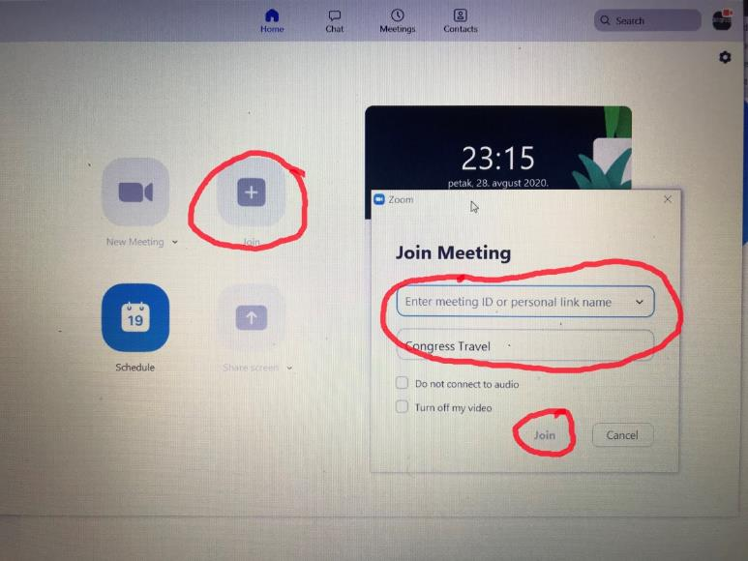
U prozoru koji Vam se pojavi na ekranu unesite vaše podatke.
Zbog lakšeg uključenja u sastanak uvijek koristite puno ime i prezime

Slide 6
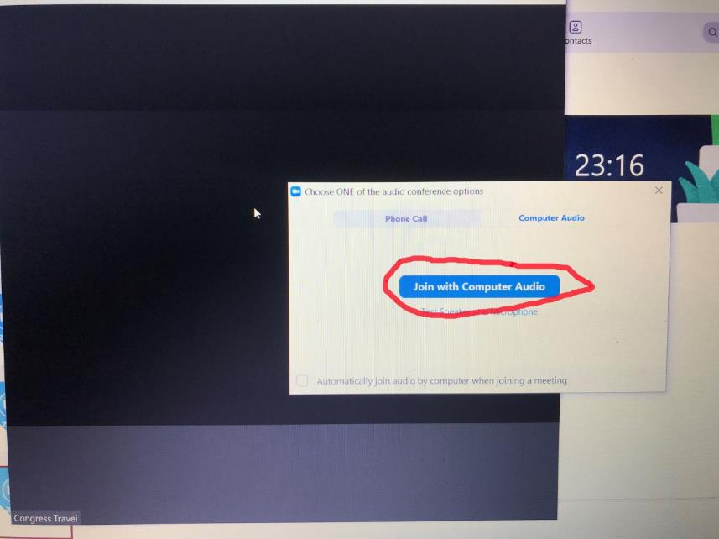
Izaberite opciju join with computer audio

Slide 7
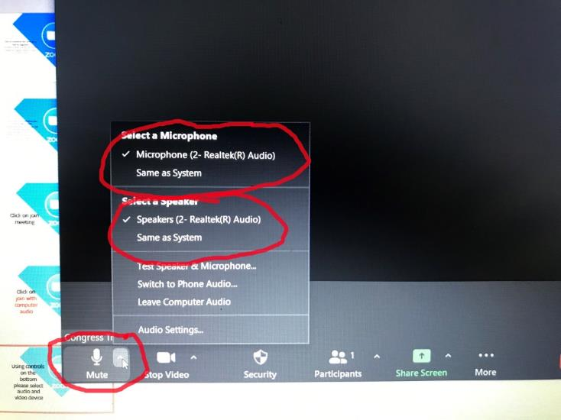
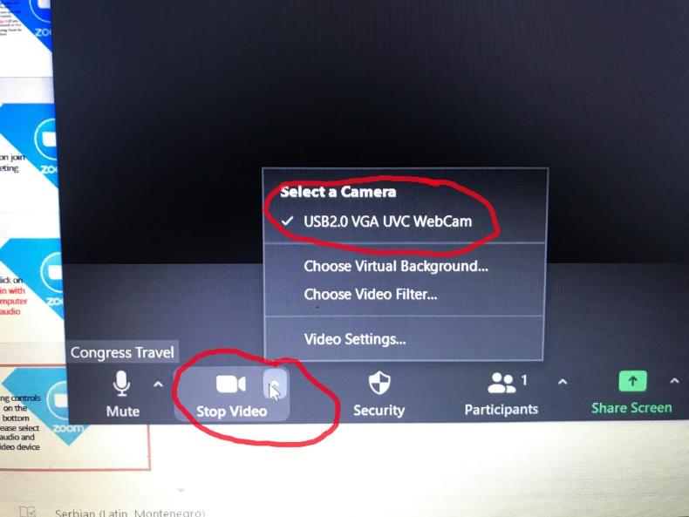
Pomoću kontrola na dnu ekrana možete izabrati audio i video uređaj

Slide 8
Za najbolje praćenje skupa najbolje je koristiti slušalice sa mikrofonom!

Slide 9
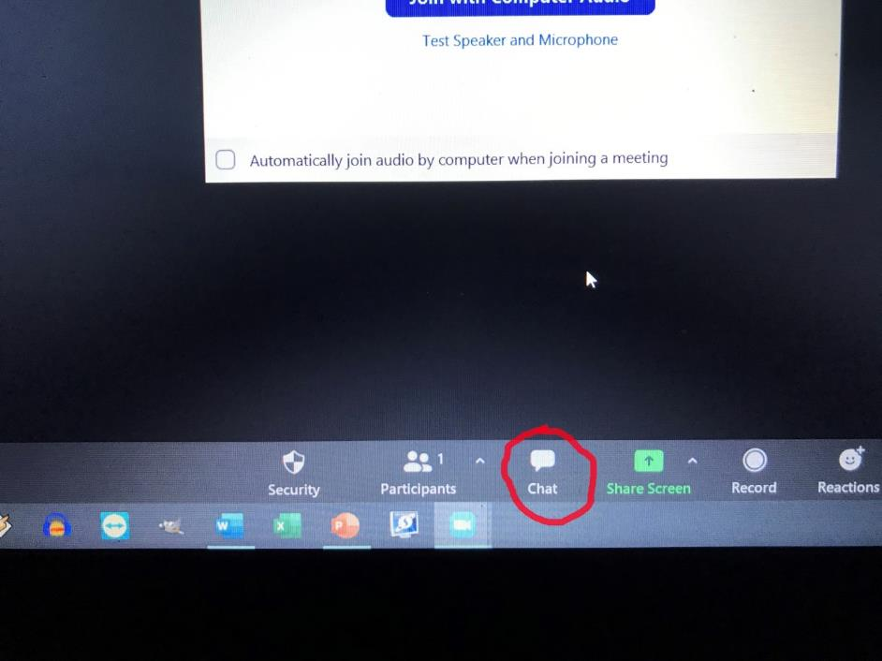
Možete koristiti chat opciju za postavljanje pitanja administratoru ili predavaču

Slide 10
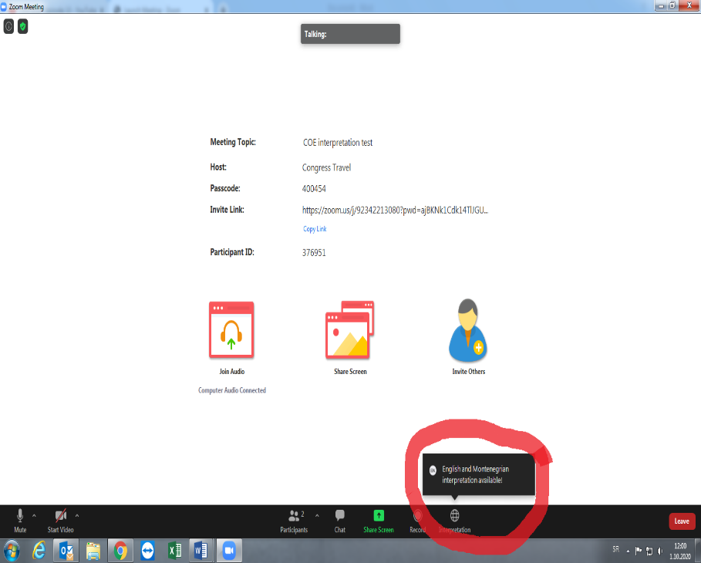
Ukoliko je za sastanak obezbijeđen prevod,na ekranu će se pojaviti ikona INTERPRETATION

Slide 11
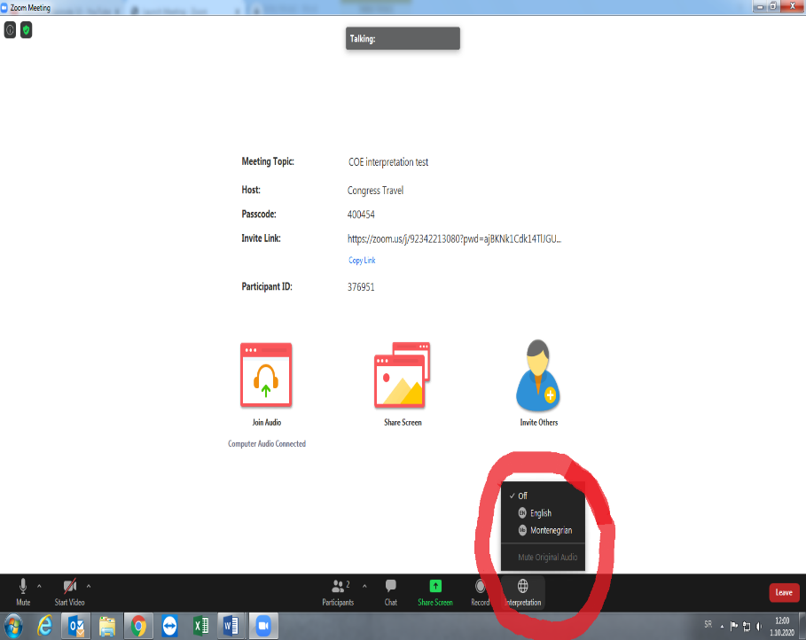
Izaberite jezik koji želite da slušate

Slide 12
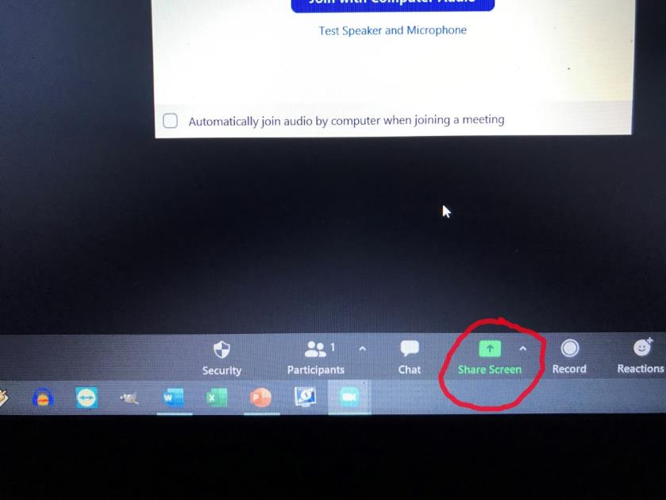
Ukoliko ste predavač i imate prezentaciju ili dokumenta koja želite da pokažete ostalim učesnicima,izaberite opciju share screen

Slide 13
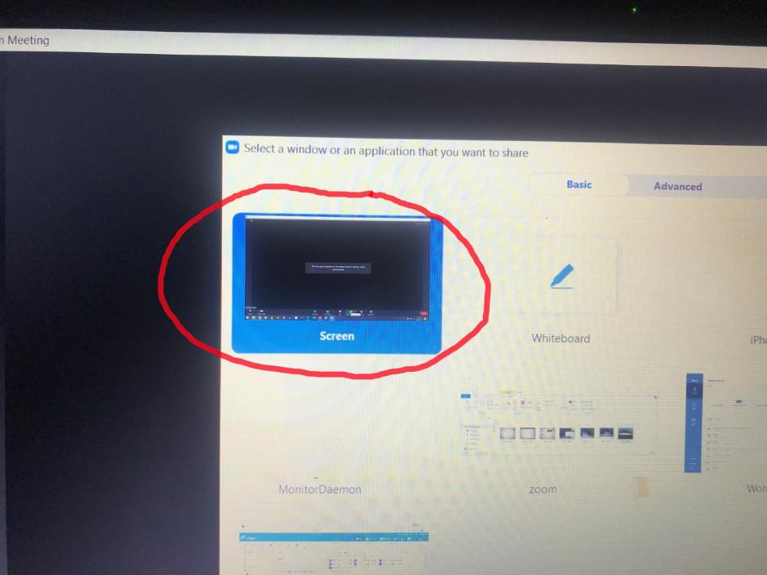
Pokrenite prezentaciju i izaberite opciju screen

Slide 14
Kontaktirajte Host-a
(administrator) putem chat-a ili e-mail-a
(equipment@congresstravel.me) ili na telefon :+38267249854 za dodatnu pomoć

Slide 15
Uživajte u Vašem webinar-u

